Slide 1
Учет студентов
Участники: Р. Егор, К. Максим
Учреждение: Деканат
Год:2025

Slide 2
Конкуренты и наше преимущество
Конкурент | Наше лучше
Бумажные журналы | Все в компьютере
Старые программы | Просто и удобно

Slide 3
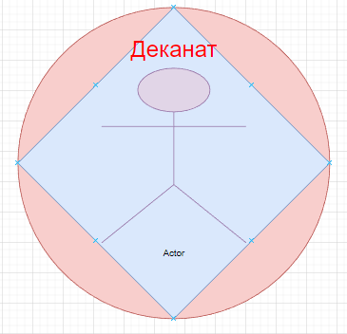
Эскиз проекта

Slide 4
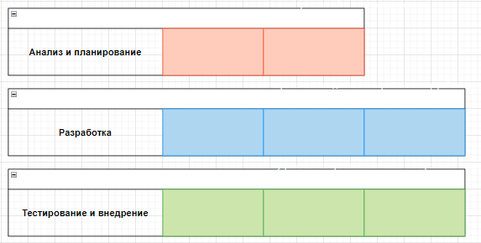
Диаграмма Ганта

